Slide 1
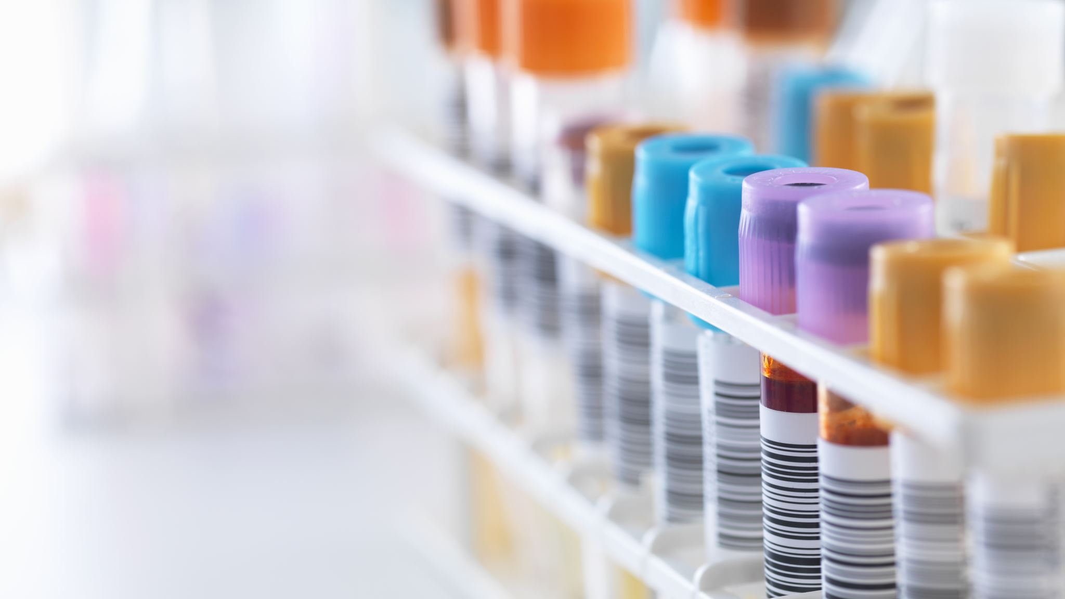
Przewidywanie HepatoksycznoścI
Dawid Szczerba

Slide 2
Cel Projektu
Przewidywanie wartości parametrów determinujących hepatoksyczność.
ALT (Aminotransferaza alaninowa) – wskaźnik uszkodzenia wątroby
pTD50 - TD50 dawka, której podanie wywołuje objawy toksyczne u połowy badanej populacji.
Im wyższa wartość obu parametrów tym wyższa hepatoksyczność leku
Stworzenie modelów, które otrzymują na wejściu związek w postaci fingerprintów MACCS lub Klekota&Rotha a na wyjściu zwracają przewidywane wartości parametrów ALT oraz pTD50

Slide 3
Znaczenie projektu
Uszkodzenia wątroby wywoływane przez leki (drug-induced liver injury - DILI) to krytyczne zagadnienie w procesie opracowywania leków. Ciężkie działania niepożądane to ostra niewydolność wątroby i żółtaczka.
Skutkuje wieloma niepowodzeniami w badaniach klinicznych a nawet wycofywaniem leków z rynku.
Określenie DILI jest bardzo trudnym zadaniem, ponieważ nawet badania na zwierzętach nie pozwalają skutecznie przewidzieć potencjału DILI u ludzi.
W badaniu obejmującym 221 produktów farmaceutycznych odsetek zgodności hepatoksyczności u ludzi i zwierząt był niski i wynosił około 55% (dla układu krwiotwórczego to 91%, pokarmowego 85%, sercowo-naczyniowego 80%)
Źródła: https://www.ncbi.nlm.nih.gov/pmc/articles/PMC5471939/
https://pubmed.ncbi.nlm.nih.gov/32422053/

Slide 4
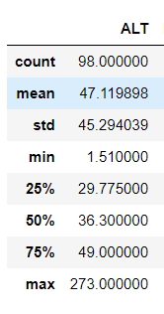
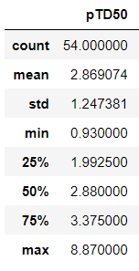
Dane
Dane, z których będę korzystał w projekcie są przedstawione za pomocą fingerprintów podstrukturalnych Klekota&Roth (4860 podstruktur) oraz MACCS (166 podstruktur)
Wykorzystywanie nie wszystkich podstruktur występujących w definicji danego fingerprintu, tylko tych, które występują dla co najmniej dwóch związków
Mała liczba rekordów – 98 związków z ALT, 54 pTD50
Notes:
https://github.com/rdkit/rdkit/blob/master/rdkit/Chem/MACCSkeys.py

Slide 5
DANE
Można połączyć dane z fingerprintów Klekota&Rotha i MACCS
Dla każdego badanego rekordu mamy też dostępne dane o informacji strukturalnej (format sdf) – dzięki temu wiemy dokładnie jakie związki badamy, ponieważ używając samych fingerprintów znamy skład podstrukturalny, ale nie wiemy jak te struktury były połączone
https://github.com/rdkit/rdkit/blob/master/rdkit/Chem/MACCSkeys.py - SMARTSy dla fingeprintów MACCS – przydatne do analizy otrzymanych wyników

Slide 6
PLAN PROJEKTU
Planuję wypróbować kilka algorytmów nauczania maszynowego np.:
jeden z algorytmów regresji liniowej np.: Lasso
losowy las decyzyjny – RandomForestRegressor
drzewo decyzyjne – DecisionTreeRegressor
Badanie skuteczności modelu
średni absolutny błąd - MAE
średni kwadratowy błąd - MSE
współczynnik determinacji – funkcja wyniku regresji R2

Slide 7
Analiza otrzymanych wyników
Porównanie wyników z już dostępnymi wynikami w literaturze:
Prediction models for drug-induced hepatotoxicity by using weighted molecular fingerprints - https://www.ncbi.nlm.nih.gov/pmc/articles/PMC5471939/
Dokładność 60.1% dla Random Forest (RF) oraz 61.1% dla Support Vector Machine (SVM)
Interpretacja otrzymanych wyników:
Dzięki wykorzystaniu regresji liniowej i drzew decyzyjnych będziemy wiedzieć, które podstruktury miały główny wpływ na wynik.
Analiza podstruktur, które mają wpływ na wynik – podstruktury przedstawione w SMARTSach

Slide 8
Dziękuję za UWAGE ☺

